Slide 1

LED光电特性测试实验

Slide 2
实验目的
测量LED的I-V-E曲线，熟悉照度和光通量的概念；
测量LED的散射角；
测量LED的光谱单色性；
测量LED随温度(T)的变化对其波长漂移的影响（选做）

Slide 3
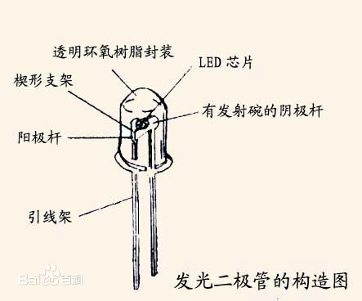
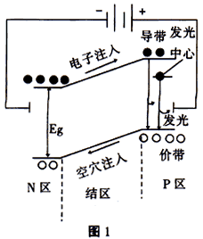
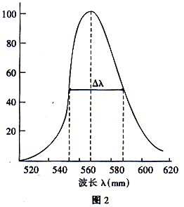
LED (Light Emitting Diode)
发光二极管，一种能将电能转化为光能的半导体电子元件。这种电子元件早在1962年出现，早期只能发出低光度的红光，之后发展出其他单色光的版本，时至今日能发出的光已遍及可见光、红外线及紫外线，光度也提高到相当的光度。目前，LED已被广泛地应用于显示器、信号指示和照明等。

Slide 4
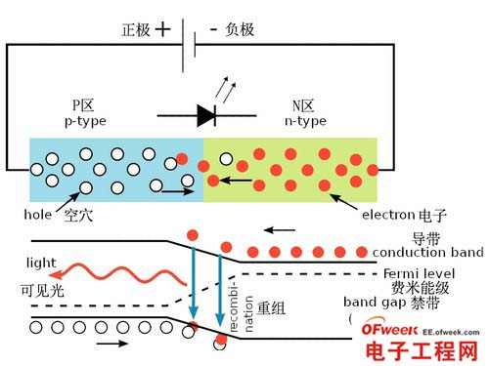
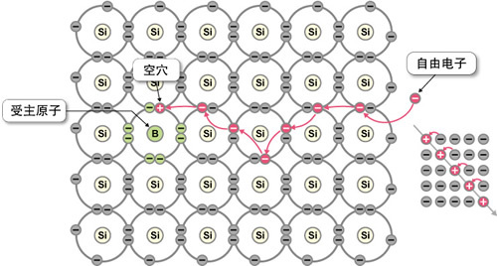
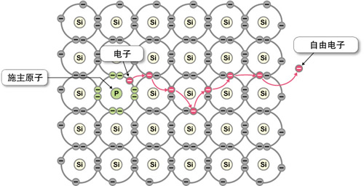
半导体
量子力学
固体物理
半导体物理
P型半导体
N型半导体

Slide 5
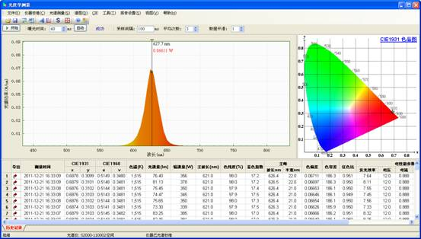
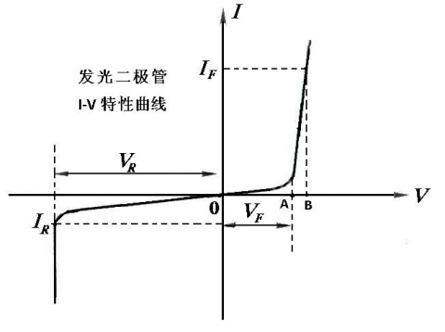
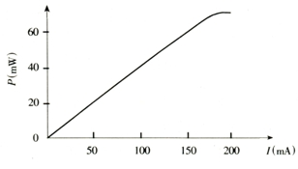
LED发光特性
I-V
I-P

Slide 6
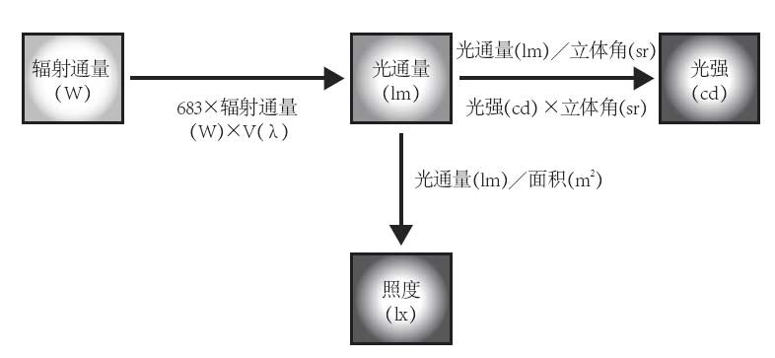
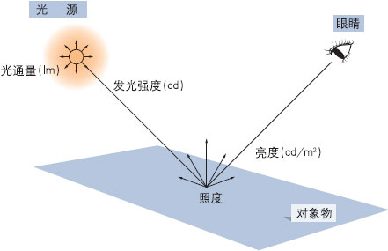
光度学
几个物理量之间的关系

Slide 7
量子效率
表征光电器件能量转换效率的物理量
对于电致发光器件LED，分为：
内量子效率：能够复合发光的电子—空穴对与总的注入的电子—空穴对之
间的比值
外量子效率：出射的光子数与总的注入的电子—空穴对之间的比值

Slide 8
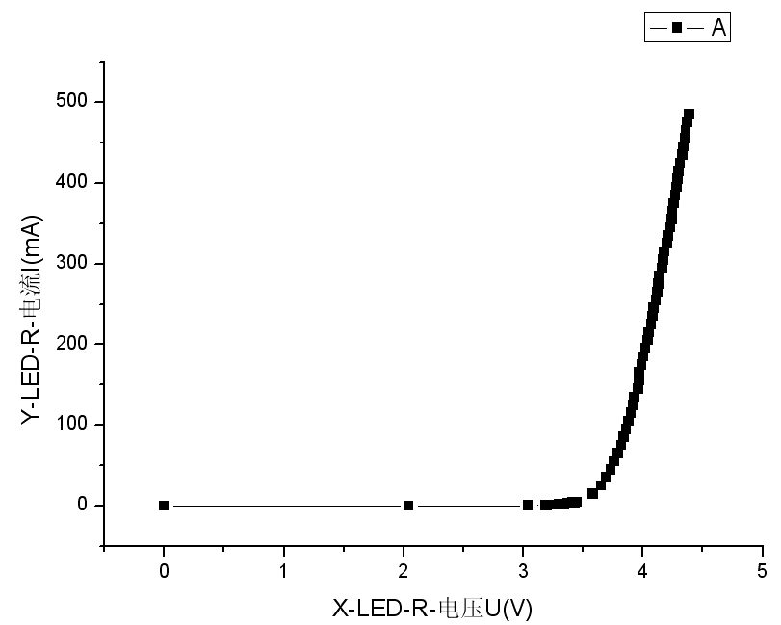
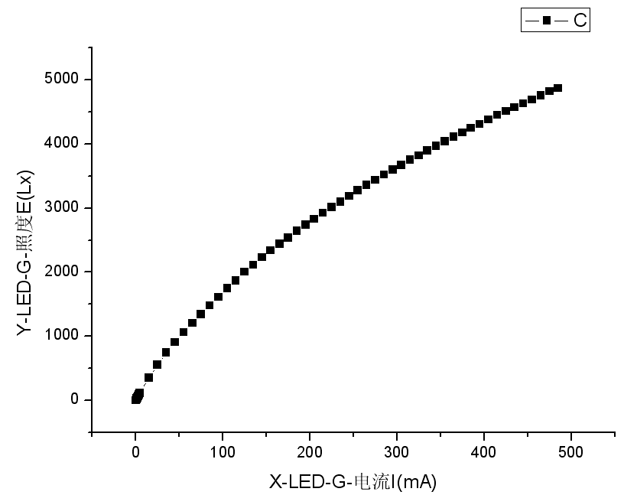
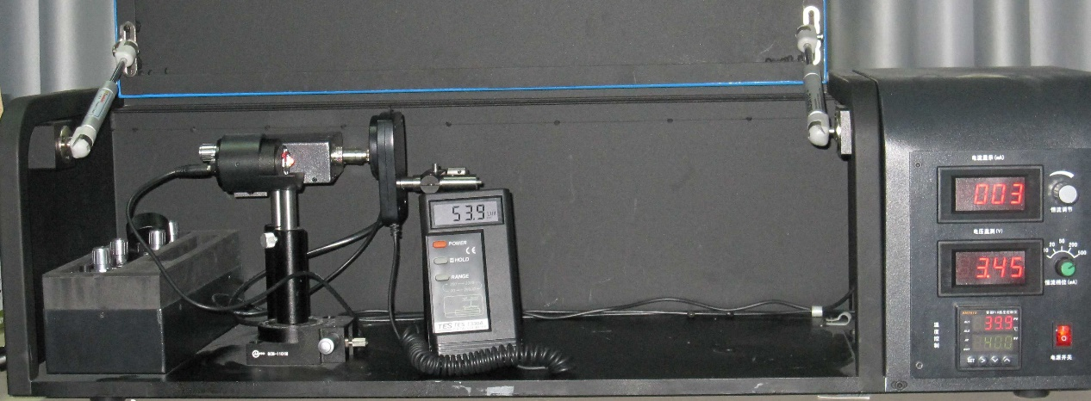
测量LED的I-V-E曲线
LED
标准测量距离
电流源
V
照度计
A

Slide 9
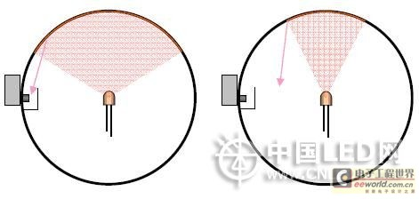
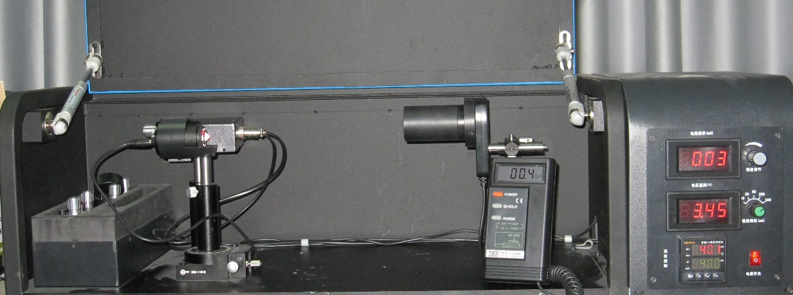
测量LED的散射角
角度 | 0 | 20 | 40 | 60 | 90
照度（Lux）
实际照度（Lux）
扣除本底值！

Slide 10
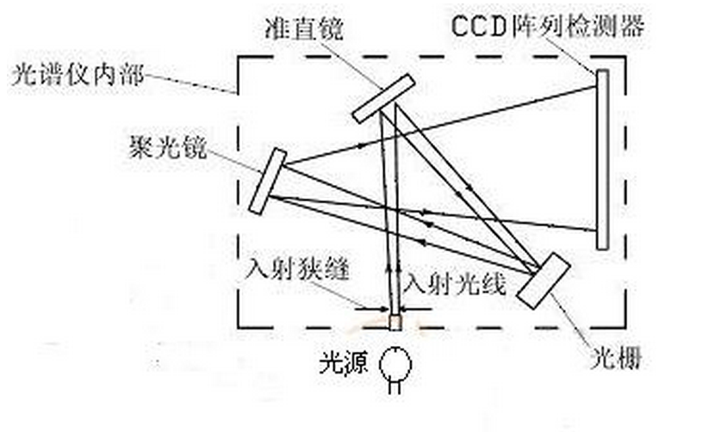
LED光谱特性测量
光源 | 中心波长（nm） | 半高全宽（nm）
红光LED
绿光LED
蓝光LED

Slide 11
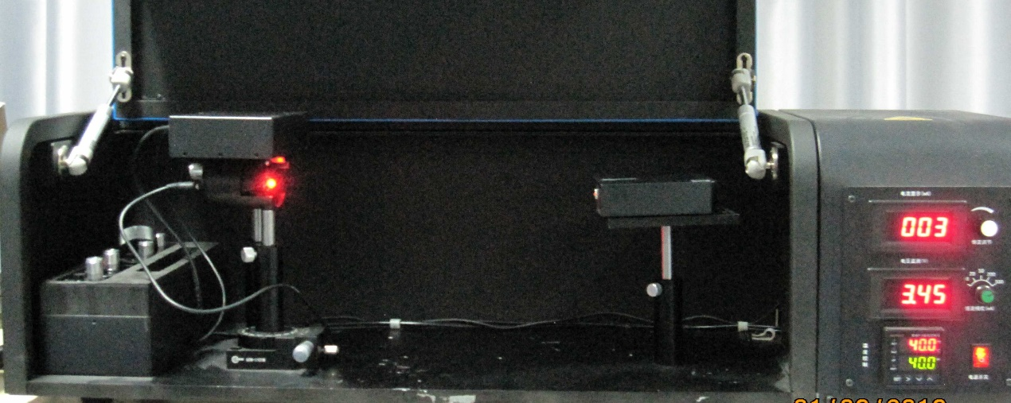
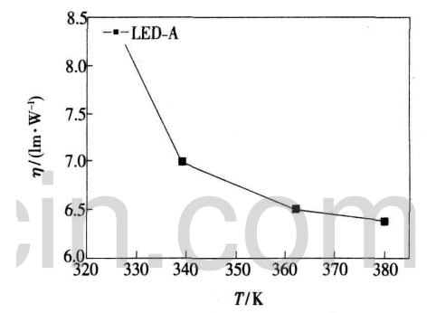
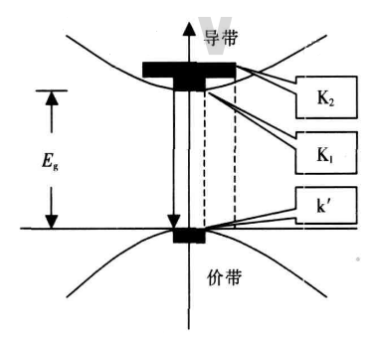
LED发光与温度关系

Slide 12
温度和电流对白光LED发光效率的影响_百度文库
http://wenku.baidu.com/link?url=leLjDeu50CkxB7bKFPbjd-09R8ZZ8VsBYhJdSrYYqIn2z7TOSulopaEW998GvIAQhiE-9Hzm2rYCteuG_5cMa4fDTzMWH8orGTsD3z4TH5G

